Slide 1
AI INTERFEJS IZMEĐU ANALOGNOG I DIGITALNOG
IPAK INSTITUT
Vrdnik jun 2025

Slide 2
AI – VEŠTAČKA INTELIGENCIJA
NIJE INTELIGENCIJA VEČ NOVA FAZA RAČUNARA
ELEKTRONSKI MOZAK
MAINFRAME (Velika računala)
PC OSOBNI
INTERNET
PAMETNI PRENOSNI APARATI

Slide 3
AI RAZVOJ
1. Dartmouth konferencija (1956.)
2. Prvi AI programi i algoritmi (1958)
3. Eliza – prvi chatbot (1966.)
4. Ekspertni sistemi (1980-e)
5. Duboko učenje i AlphaGo (2015-2016.)
6. Uspon generativnih modela – GPT i drugi (2018-2023.)

Slide 4
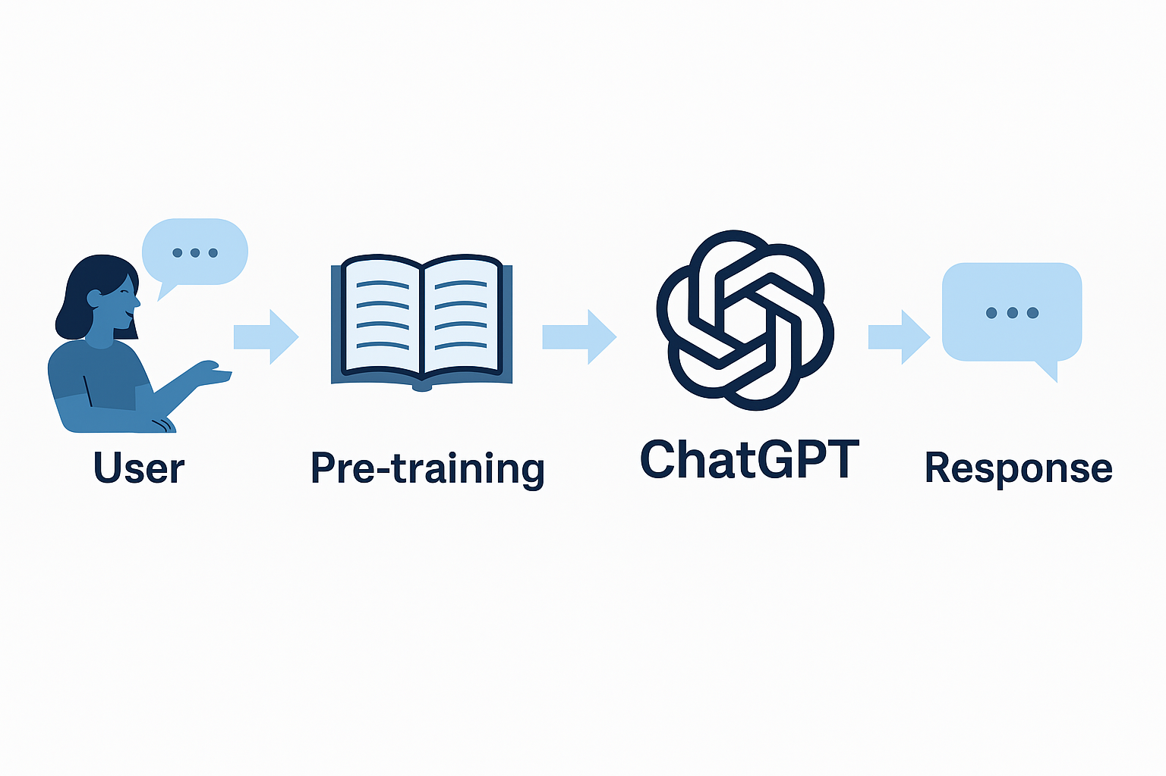
GPT (Generative Pre-trained Transformer).

Slide 5
Značaj jezika
"U početku bješe Riječ, i Riječ bješe u Boga, i Bog bješe Riječ.
Ona bješe u početku u Boga. Sve je kroz nju postalo, i bez nje ništa nije postalo što je postalo. U njoj bješe život, i život bješe svjetlost ljudima.“
(Jovan 1:1; 1:2–4)
„Ubi me prejaka reč“ Branko Miljković

Slide 6
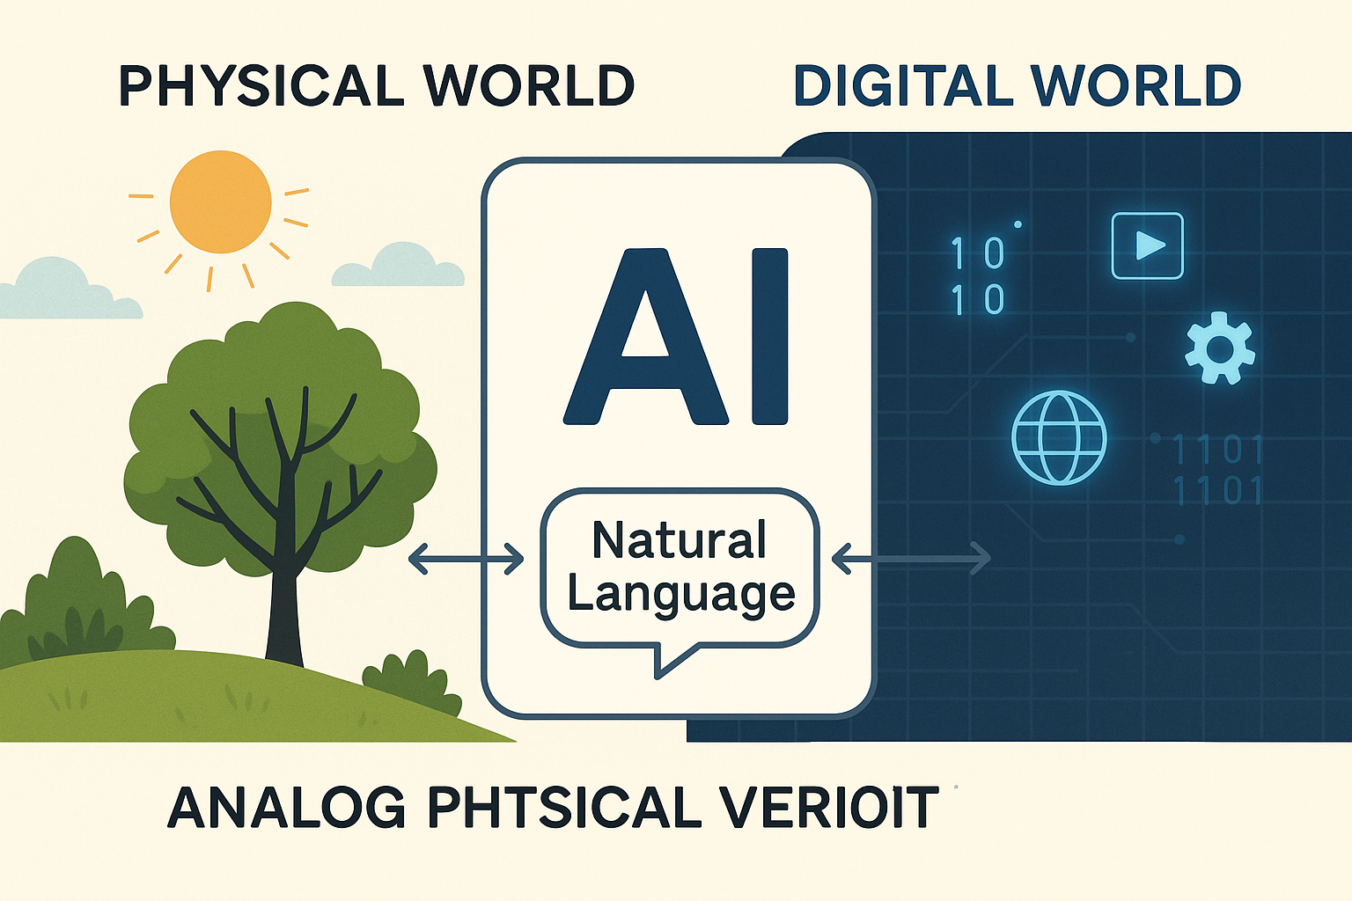
Generirano sa chatGPT

Slide 7
PREDNOST – USPJEH AI
Komuniciramo prirodnim jezikom
Dostupan večini, broj telefona približno jednak broju ljudi.
Znanje je digitalizirano pristupamo mu pomoću prirodnog jezika preko AI.
Prelazimo iz društva znanja u društvo inovacija

Slide 8
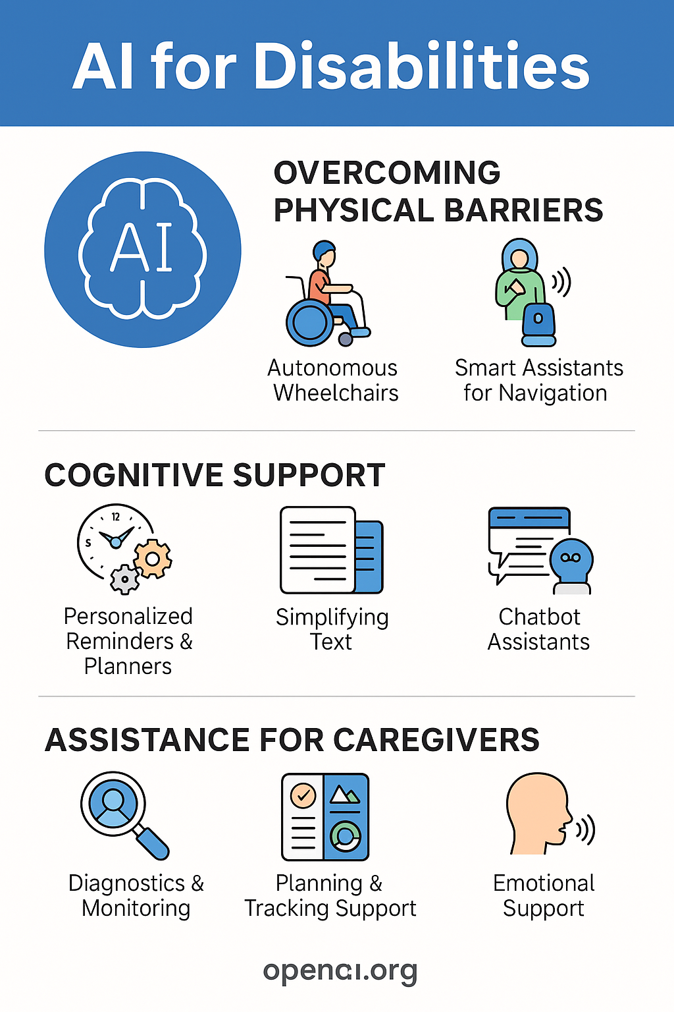
Generirano sa AI

Slide 9
1. Uvod (5 min)
- Vizualni raspored: presvlačenje – tuš – bazen – igra – kraj
- Pozdravna pjesmica ili jednostavni ritual
- Kratko disanje / opuštanje na suhom
- Ulazak uvijek istim putem (rampa, stepenice)
- Vizualne/verbalne upute: 'noge u vodu', 'ruke u vodu'
- Igra prskanja: 'koliko kapljica na nos?'

Slide 10
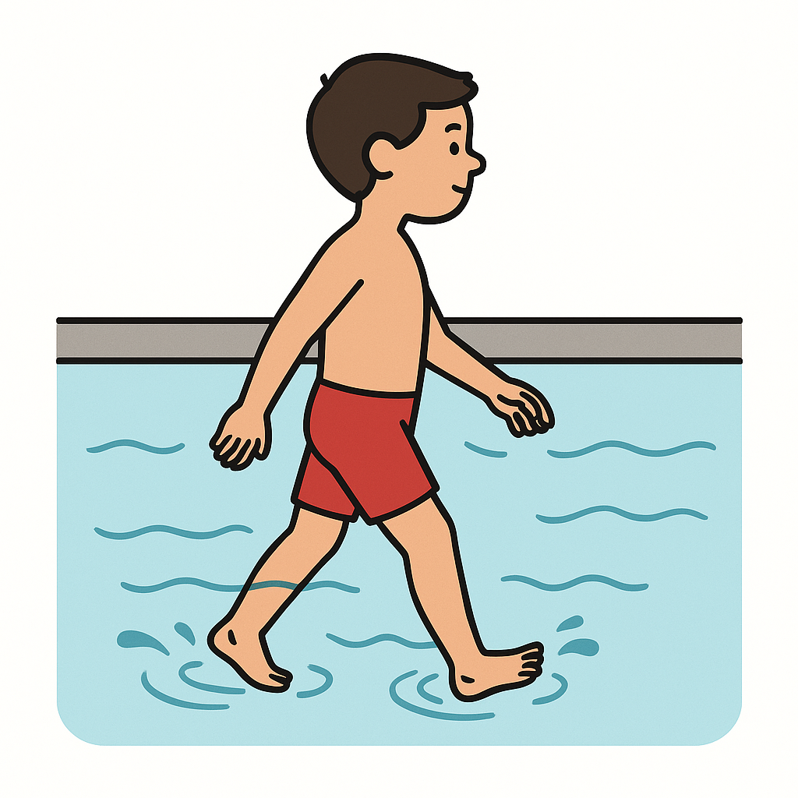
Generirano sa AI

Slide 11
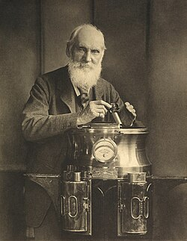
Fizika konac 19. stoljeća
Fizika je završena
Lord Kelvin govori o
'dva mala oblaka’
Problem:
Zračenje crnog
tijela,
Michelson–Morleyjev
eksperiment

Slide 12
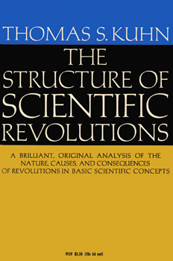
Paradigma

Slide 13
PREDNOST
SREDINE – koje će intenzivno koristiti mogućnosti koje nudi AI na svim područjima

Slide 14
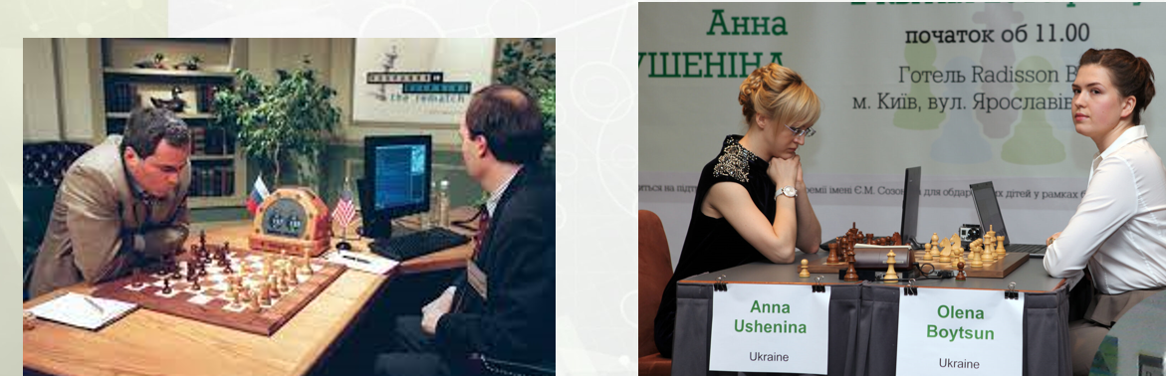
KASPAROV – Napredni šah

Slide 15
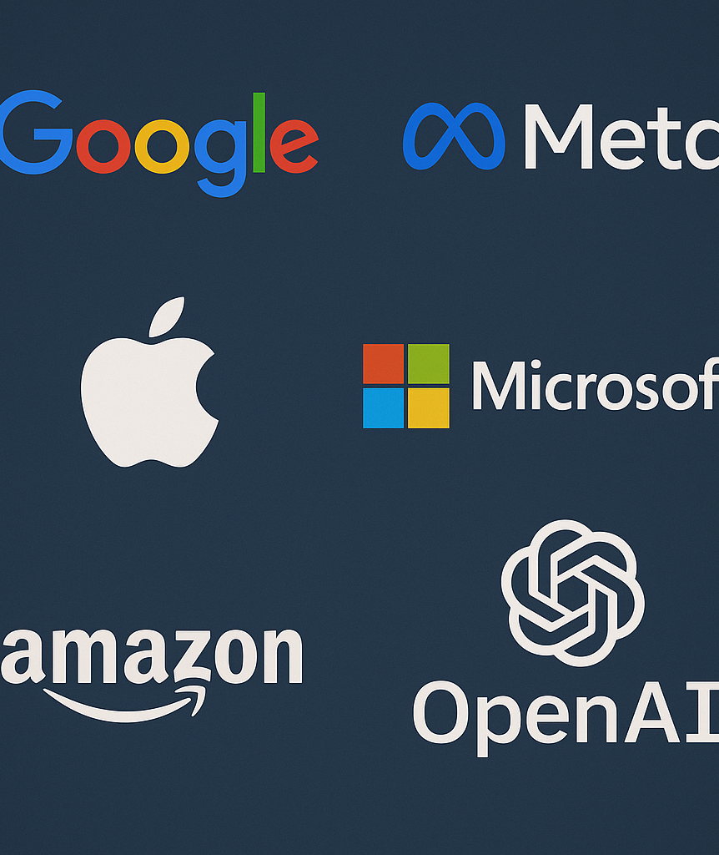
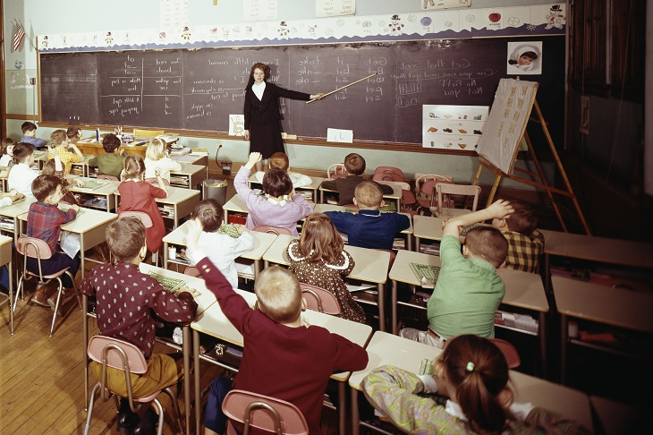
REALNA OPASNOST

Slide 16

HVALA NA PAŽNJI
ко не уме да слуша
песму слушаће олују
али:
хоће ли слобода
умети да пева
као што су сужњи певали о њој
.
Ovde umetni sliku

